Slide 1
IMPLEMENTAREA SENZORULUI LM35 (în proteus)
STUDENT: DRULE DANIELA-ILEANA
GRUPA: 2131/SG 1

Slide 2
SCHEMA BLOC
ADC0808
SENZORUL DE TEMPERATURĂ LM35
AMPLIFICATORUL DIFERENȚIAL

Slide 3
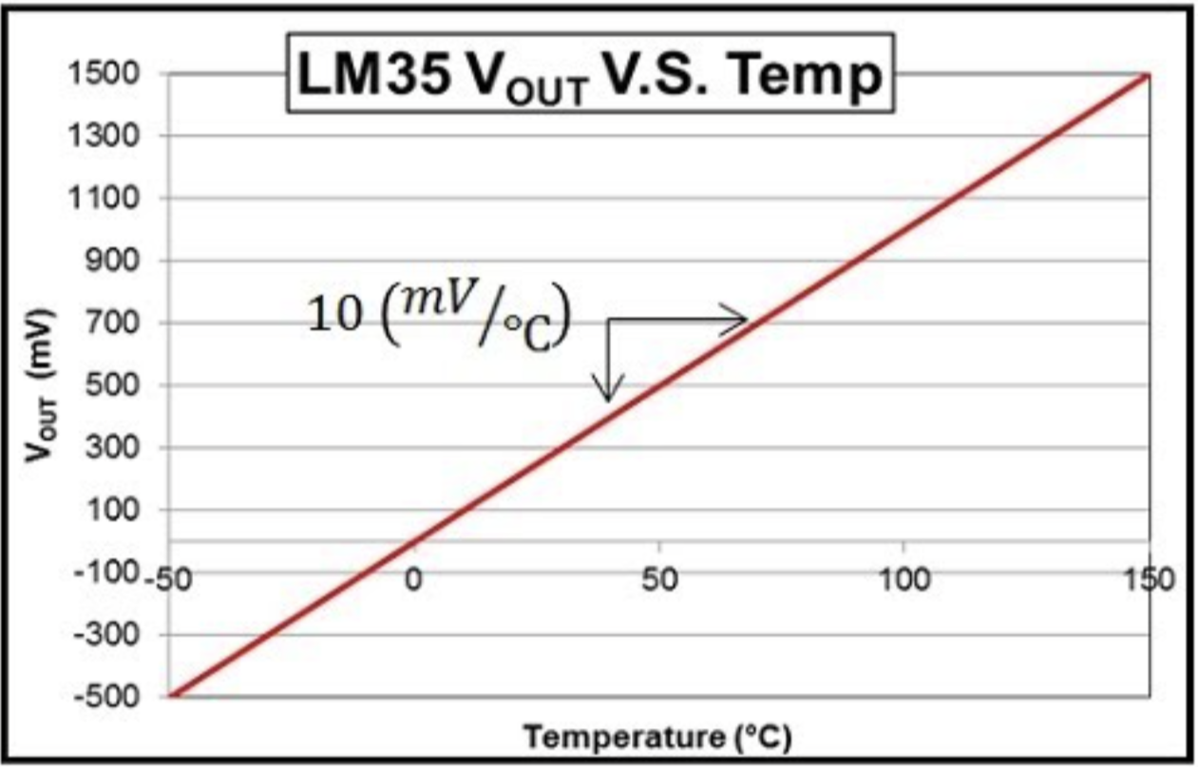
SENZORUL DE TEMPERATURĂ LM35
Senzor de temperatură analogic de precizie;
Tensiune proporțională cu temperatura;
Raport tensiune-temperatură: 10 mV/°C;
Domeniu de măsurare: -55°C până la +150°C;
Precizie: ±0.5°C la 25°C;
Alimentare: 4V - 30V;
Consum redus de curent: ~60 µA;
Ieșire analogică liniară, fără a fi necesară calibrarea suplimentară.

Slide 4


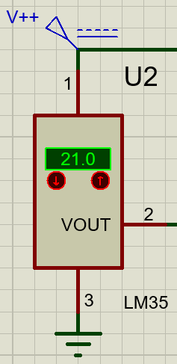
LM35 ÎN PROTEUS
Alimentat la 5V;
Permite reglarea in trepte de 1°C în intervalul 8°C – 35°C;
Tensiunea de ieșire 80mV-350mV.

Slide 5
AMPLIFICATORUL DIFERENȚIAL
Amplifică semnalul de intrare cu o amplitudine de 80mV-350mV într-un interval de tensiune de 0-5V la ieșire.
TLV2371D
De joasă tensiune și mică putere
Tensiune de alimentare: 1,8V până la 5,5V.
Consumul de curent: Scăzut, eficient pentru aplicații pe baterie.
Slew rate: 0,05V/μs.
Impedanță de intrare mare, potrivit pentru semnale mici.
Impedanță de ieșire mică, ideal pentru amplificare de semnale.

Slide 6
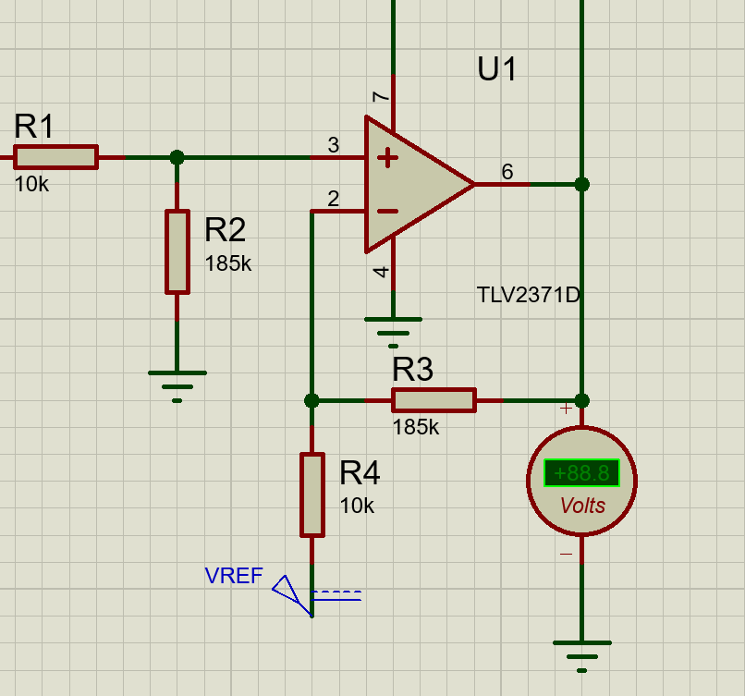

AMPLIFICATORUL DIFERENȚIAL
DIMENSIONARE
$V_{out}=\frac{R_{1}}{R_{2}}(V_{A}−V_{B})$ (formula de funcționare)
$$V_{out_min}=8∗ \frac{10mV}{1℃}=80mV$$
$$V_{out_max}=35∗ \frac{10mV}{1℃}=350mV$$
$80mV=>V_{out}=0V=> V_{A}=V_{B}=80mV (V_{REF}=80mV)$
$$350mV=> V_{out}=5V=>V_{A}=350mV=>5V=\frac{R_{1}}{R_{2}}270mV=>R_{1}=10k, R_{2}=185k$$

Slide 7
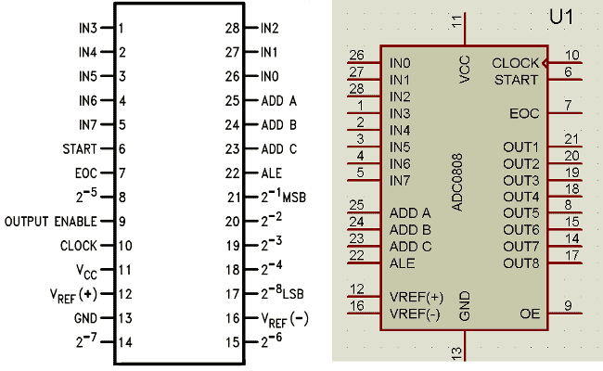
CONVERTOR ADC0808
Convertorul analog-digital ADC0808 este un dispozitiv pe 8 biți cu o gamă largă de aplicații, fiind folosit pentru a transforma semnalele analogice în semnale digitale, care pot fi procesate de microcontrolere sau alte dispozitive digitale.
CARACTERISTICI:
Rezoluție de 8 biți: Permite reprezentarea semnalelor analogice în 256 de niveluri discrete.
Interval de tensiune de intrare: 0V - 5V.
Viteză de conversie: Până la 100.000 eșantioane pe secundă.
Consum redus de energie: Aproximativ 15mW.
Interfațare ușoară cu microcontrolere: Are 8 canale de intrare multiplexate, ce pot fi selectate folosind liniile de adresă (ADD A, ADD B și ADD C).

Slide 8
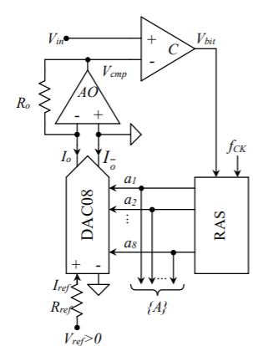
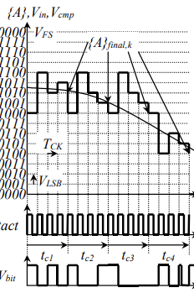
PRINCIPIU DE FUNCȚIONARE ADC0808
registru de aproximări succesive (RAS);
MSB setat pe 1;
principiul înjumătățirii;
RAS=cel mai utilizat CAN cu reacție.
Fig:CAN cu RAS
Fig: Funcționarea unui CAN cu RAS de 4 biți

Slide 9
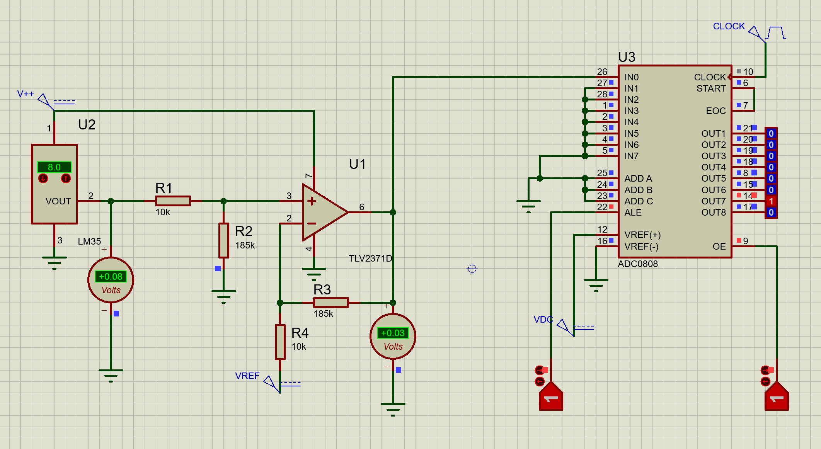
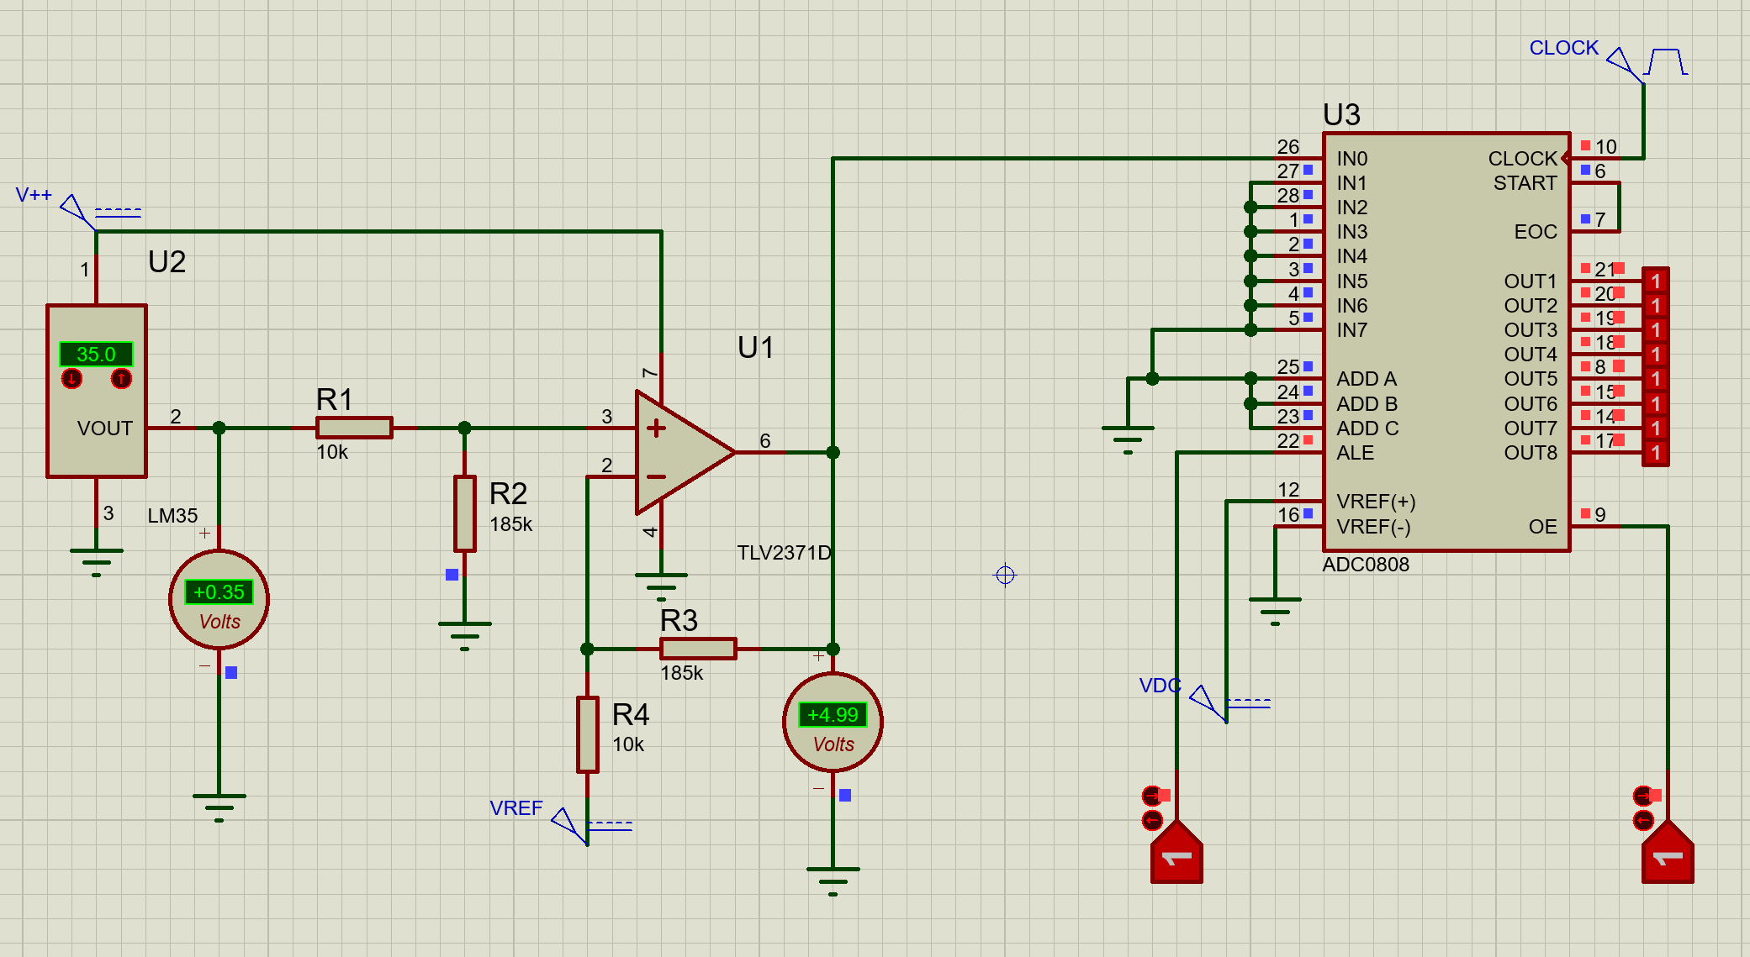
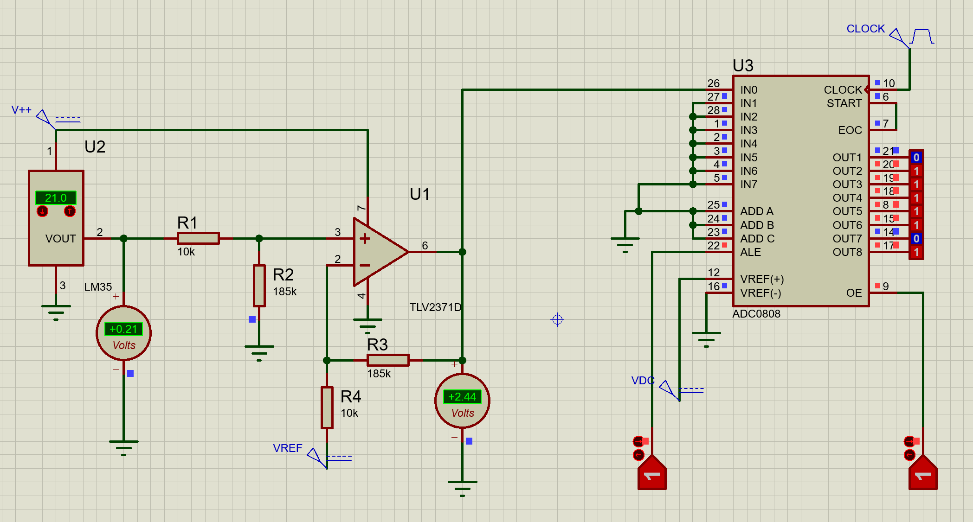
ADC0808 în proteus
1. Analiza circuitului la temperatura minimă
3. Analiza circuitului la temperatura maximă
2. Analiza circuitului la temperatura medie

Slide 10
VĂ MULȚUMESC PENTRU ATENȚIE!

